Slide 1
Úlohy
Turnaja mladých fyzikov
2025/2026
František Kundracik
Katedra experimentálnej fyziky FMFI UK

Slide 2
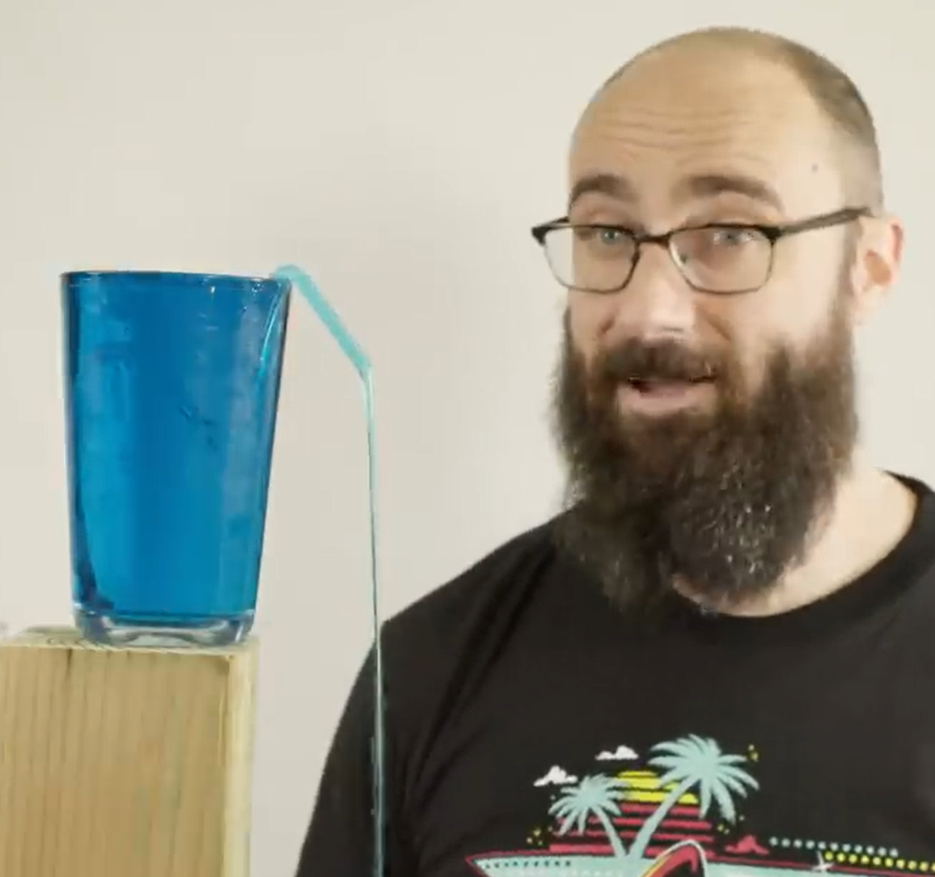
1. Vynájdite sa
Samospúšťací sifón sa dá vyrobiť pomocou kusu pevnej trubice ohnutej do špecifického tvaru. Keď je sifón čiastočne ponorený do vody, začne nasávať vodu bez potreby počiatočného nasávania. Preskúmajte, ako príslušné parame­tre, ako napríklad jeho geometria, ovplyvňujú proces nasávania.
https://www.youtube.com/watch?v=1vq_h4myH1E

Slide 3
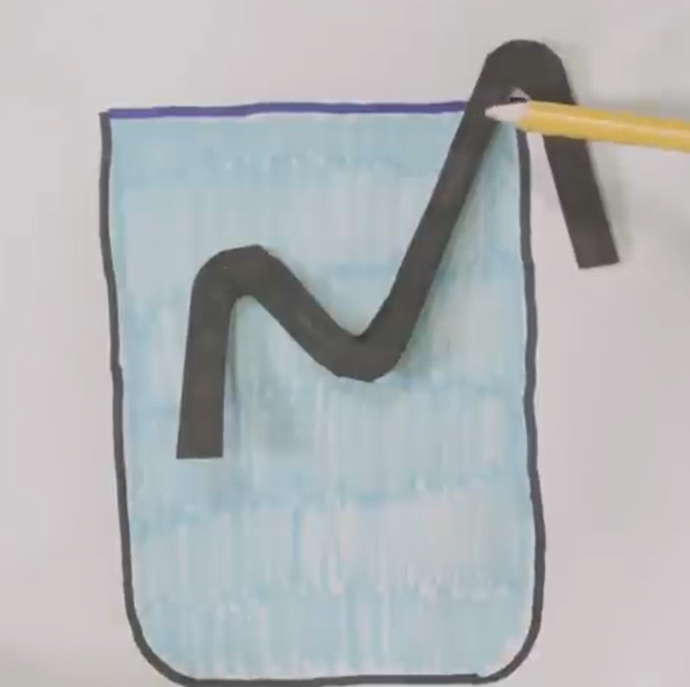
1. Vynájdite sa
Podporujúce efekty
  Zotrvačnosť vody
  Čo najplnšia nádoba
  Čo najmenší viskózny odpor (priemer slamky)
  Vhodný tvar slamky

Slide 4
1. Vynájdite sa
Námety, čo riešiť
  Nájsť podmienku, kedy sa sifón sám spustí
  Optimalizovať systém na čo najspoľahlivejšie spustenie? (aby voda nemusela byť až po okraj)
  Optimalizovať systém na čo najvyššiu rýchlosť vytekania a/alebo čo najrýchlejšie vypustenie nádoby?
  Svoj model overiť (rôzne priemery slamiek a tvary sifónu, rôzne viskózne kvapaliny)

Slide 5
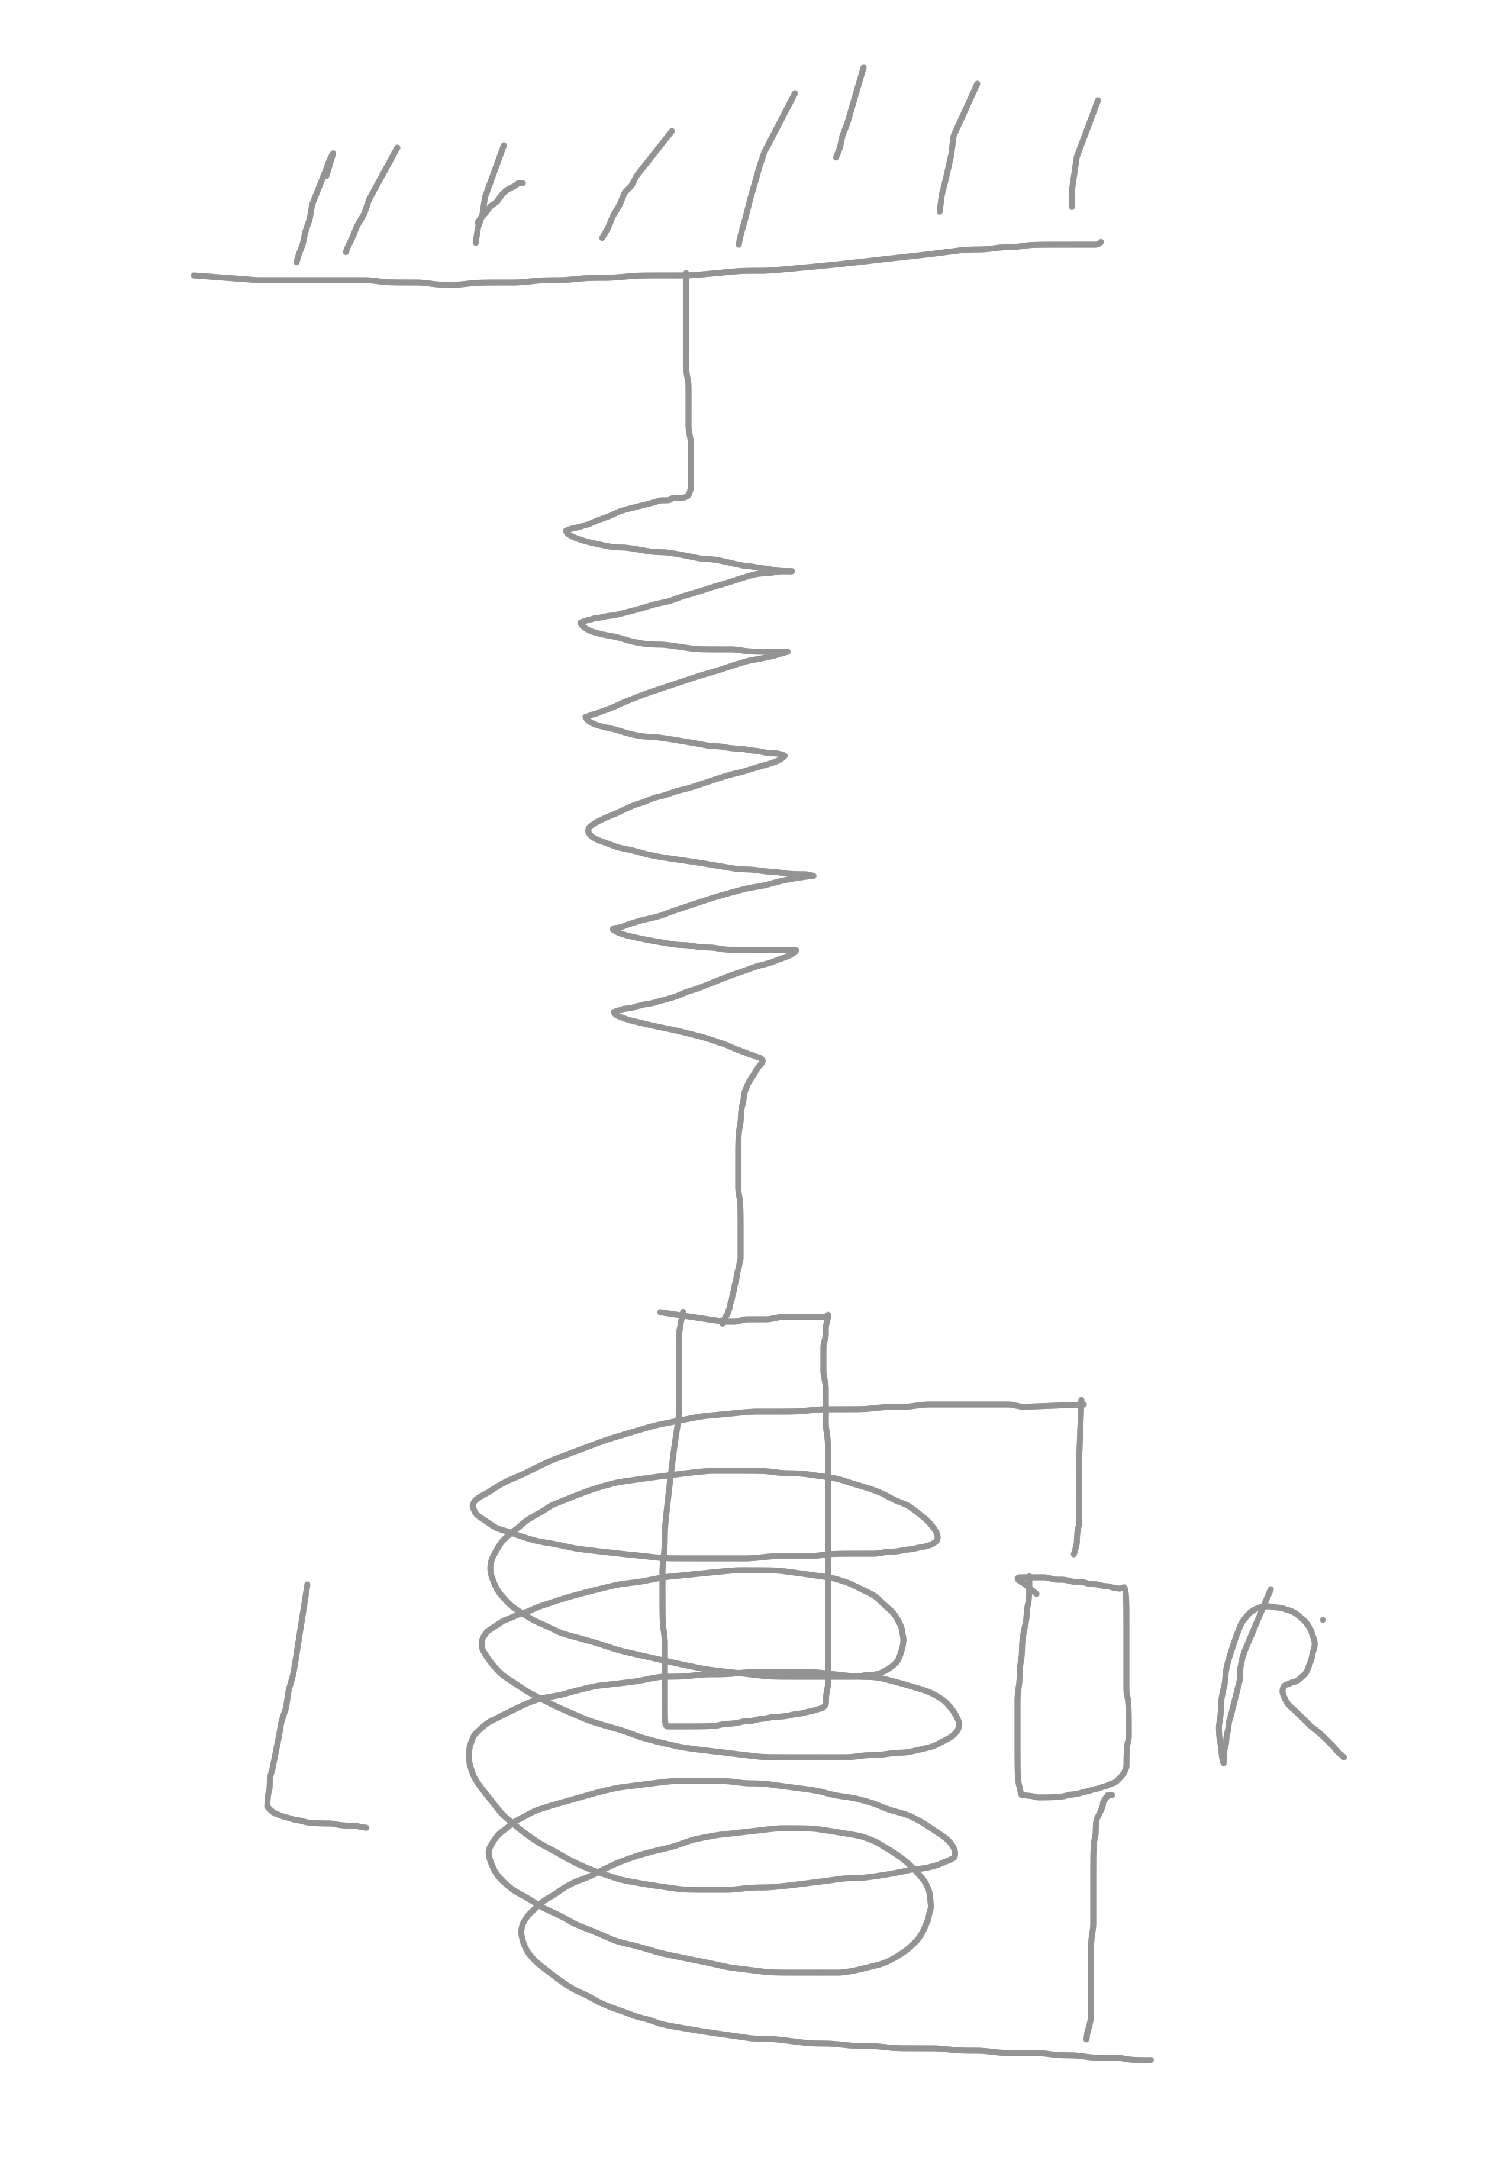
2. Elektrické tlmenie
Magnet zavesený na pružine vykonáva po vychýlení jednoduchý harmonický pohyb. Ak magnet kmitá v cievke pripojenej k rezistoru, jeho pohyb bude tlmený. Preskúmajte faktory ovplyvňujúce toto tlmenie.

Slide 6
2. Elektrické tlmenie
O čo ide
  Pri pohybe magnetu sa mení indukčný tok
  V cievke L sa indukuje napätie
  Podľa hodnoty rezistoru R tečie cievkou väčší alebo
  menší prúd
  Magnetická sila medzi cievkou s prúdom a magnetom
  pôsobí proti pohybu (Lentzovo pravidlo) s pohyb tlmí

Slide 7
2. Elektrické tlmenie
Námety, čo riešiť
  Pri pohybe magnetu sa mení indukčný tok iba vtedy, ak je
  jeden koniec magnetu mimo cievky
  Teda nie celý magnet v cievke
  Dlhý magnet a dlhá cievka by mohli viest k indukčnému toku
  úmernému zasunutiu magnetu do cievky
  Vtedy je tlmiaca sila (indukovaný prúd) úmerná rýchlosti,
  čo je situácia s jednoduchým analytickým riešením
  (tlmený harmonický oscilátor)
  Meniť parametre (magnet, struna, cievka, odpor)
  a overiť model

Slide 8
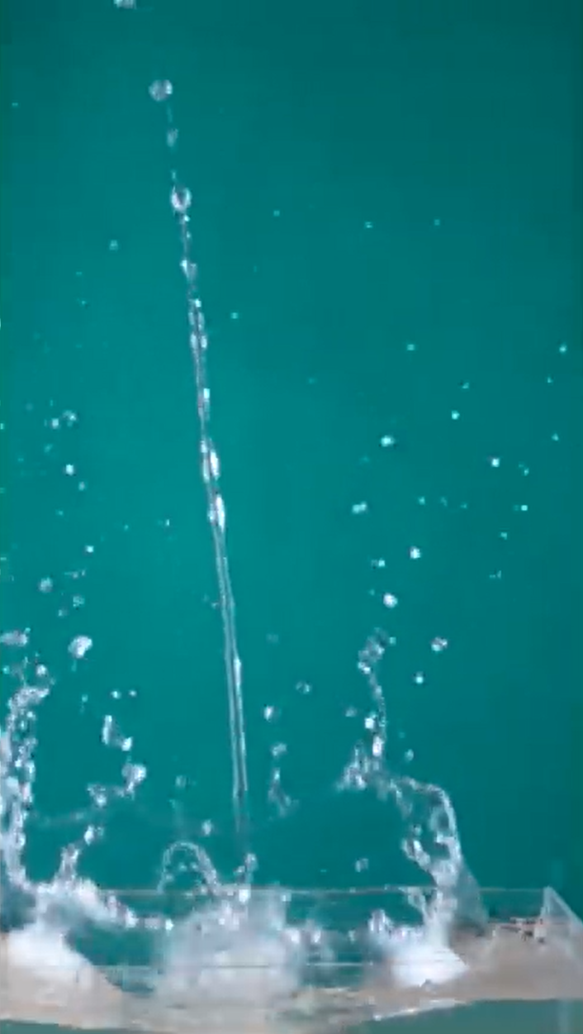
3. Prstencová fontána
Keď plochý kovový prstenec spadne z určitej výšky
do nádrže s vodou, vytvorí sa vysoká fontána.
Ako závisí maximálna výška fontány od parametrov prstenca?
https://www.youtube.com/watch?v=F9lbnMID1J8

Slide 9
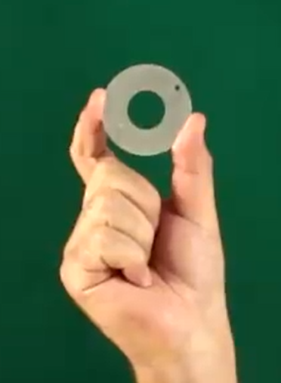
3. Prstencová fontána
O čo ide
  Prstenec s otvorom narazí na hladinu a ponára sa
  Voda spod prstenca uniká všetkými smermi
  V strede sa „zrazí“ a sústredí sa výtrysk
  (cumulative flow)
  Dodaná energia závisí od hmotnosti disku
  a od výšky jeho spustenia
  Geometrické rozmery sú dôležité
  Určite veľa experimentovať s parametrami disku

Slide 10
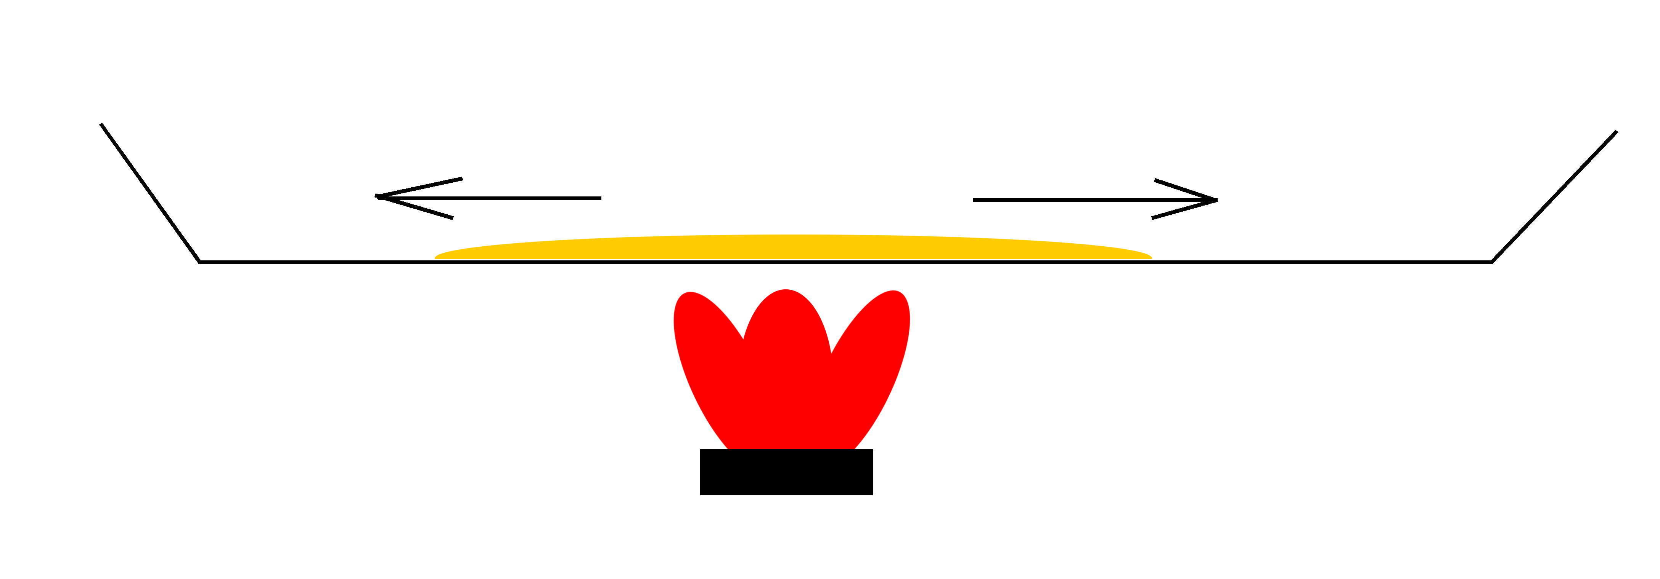
4. Prúdenie oleja
Tenká vrstva kuchynského oleja na rovnom kovovom povrchu pri zahrievaní tečie smerom ku krajom. Preskúmajte tento jav a jeho závislosť od relevantných parametrov.

Slide 11
4. Prúdenie oleja
O čo ide
  Pri zahrievaní v strede sa olej rozlieva smerom k okrajom
  Mení sa jeho hustota
  Mení sa povrchové napätie
Čo skúmať
  Ktorý efekt je rozhodujúci (rôzne oleje a povrchy)
  Merať teplotu olejovej vrstvy (termokamera)
  Pozorovať prúdenie oleja (vmiešať drobné kontrastné častice)

Slide 12
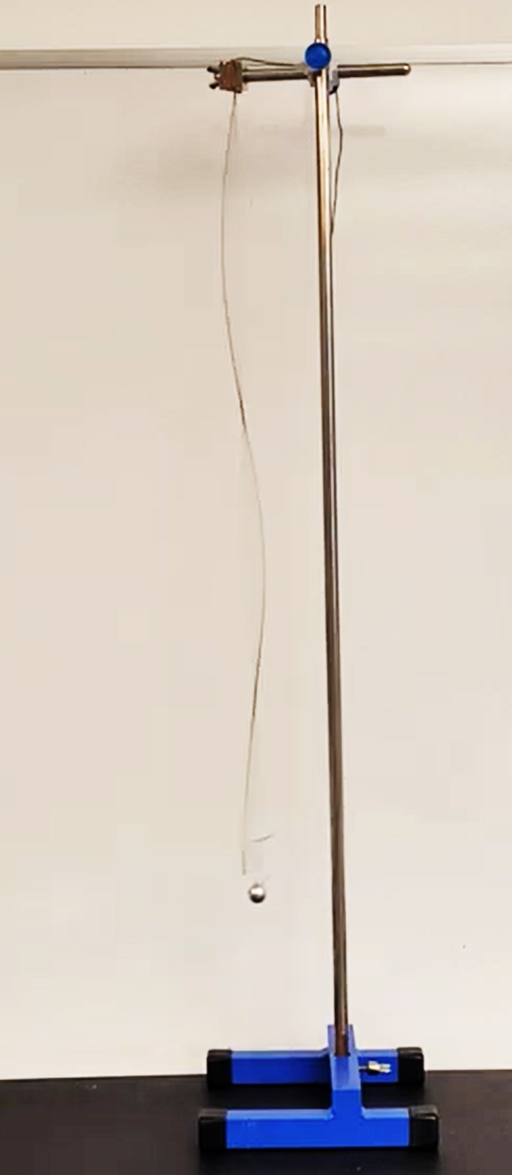
5. Dynamika elastických vĺn
Pomocou gumičky zaveste na pevné ukotvenie kovovú guľu a viackrát ju zatočte okolo jej zvislej osi. Keď guľu pustíte, na gumičke sa vytvoria stojaté vlny. Preskúmajte tento jav a zistite, ako vlny závisia od relevantných parametrov.
https://www.youtube.com/shorts/Eaouneq26GM

Slide 13
5. Dynamika elastických vĺn
O čo ide
  Po uvoľnení guličky sa guma začne odmotávať a gulička zvyšuje rotáciu
  Neskôr po odmotaní začína spomaľovať
  Ak sa frekvencia otáčania zhoduje s frekvenciu stojatých vĺn
  (jedna kmitňa, dve, tri, ...), tak sa vybudia
Čo skúmať
  Roztáčanie a spomaľovanie guličky (krútiaci moment gumy, moment zotrvačnosti gule)
  Rýchlosť vlny na gume, závisí od nakrútenia gumy?
  Overiť vysvetlenie javu
  Skúsiť namodelovať pohyb guličky a zodpovedajúci tvar vĺn

Slide 14
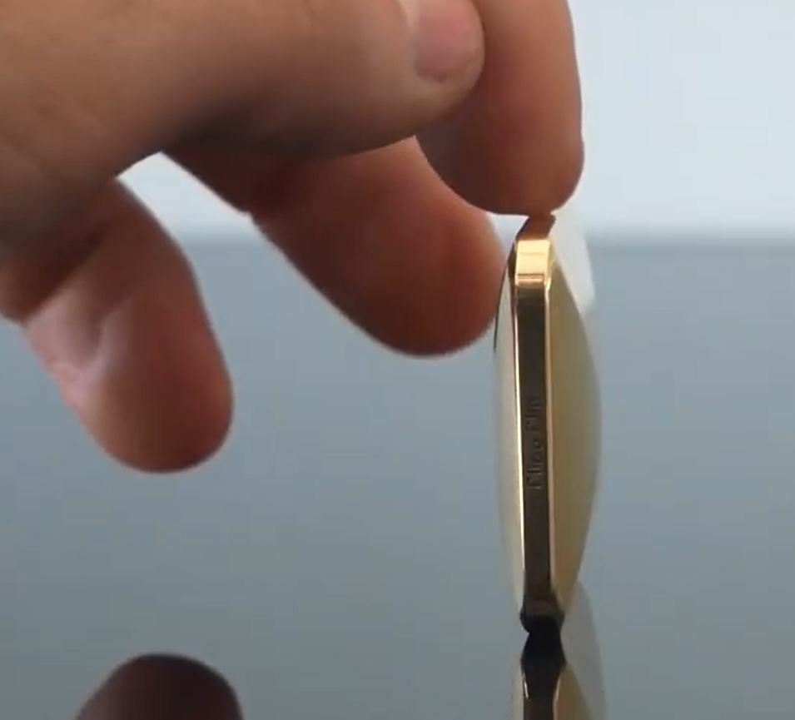
6. Flipo Flip
Hračka Flipo Flip sa môže viackrát prekotúľať okolo svojej osi, hoci nemá okrúhly tvar. Preskúmajte, ako jej pohyb závisí od parametrov ako je geometria a počiatočné podmienky vypustenia.
https://www.youtube.com/watch?v=kz7LHXG9oBI

Slide 15
6. Flipo Flip
O čo ide
  Počiatočný pohyb – rotácia (inak sa šmykne)
  Rotačná energia musí byť väčšia, než potenciálna energia potrebná na zdvihnutie ťažiska (pri spustení zo vztýčenej polohy by to malo byť splnené)
  Trenie medzi hračkou a podložkou musí byť dostatočne veľké (radšej ťažšia hračka z kovu, než plastová)
  Vraj náročné na presnosť (3D tlač nemusí stačiť)
Čo skúmať
  Vytvoriť jednoduchý fyzikálny model, nájsť riešenie
  Zaujímavé by mohlo byť skúmanie vlastných hračiek s elipsovitým prierezom s rôznou excentricitou (od valca až po úzku elipsu)

Slide 16
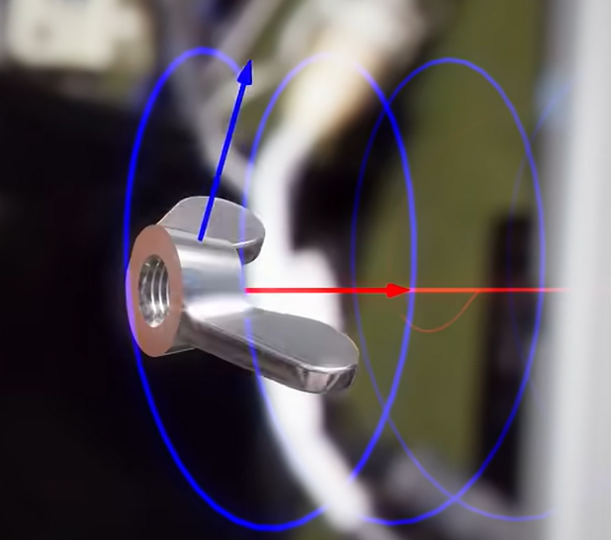
7. Džanibekov efekt
Keď hodíte rotujúci objekt, ktorý má rôzne hlavné momenty zotrvačnosti okolo svojich osí, môže sa náhle začať otáčať okolo inej osi než je tá, okolo ktorej sa pôvodne otáčal. Preskúmajte, ako je rotačný pohyb objektu ovplyvnený príslušnými parametrami počas jeho voľného pádu.
https://www.youtube.com/watch?v=1VPfZ_XzisU

Slide 17
7. Džanibekov efekt
O čo ide
  Pomerne komplikovaný kontraintuitívny jav
  Kvalitatívne vysvetlenie na Internete
  Kvantitatívne vysvetlenie vo vedeckých článkoch
Čo skúmať
  Rýchly pohyb počas voľného pádu (vysokorýchlostné video)
  Vytvoriť vlastné jednoduché útvary a definovane ich
  roztočiť a pustiť
  Vytvoriť model a nájsť riešenie (numericky?), overiť model porovnaním s meraniami.

Slide 18
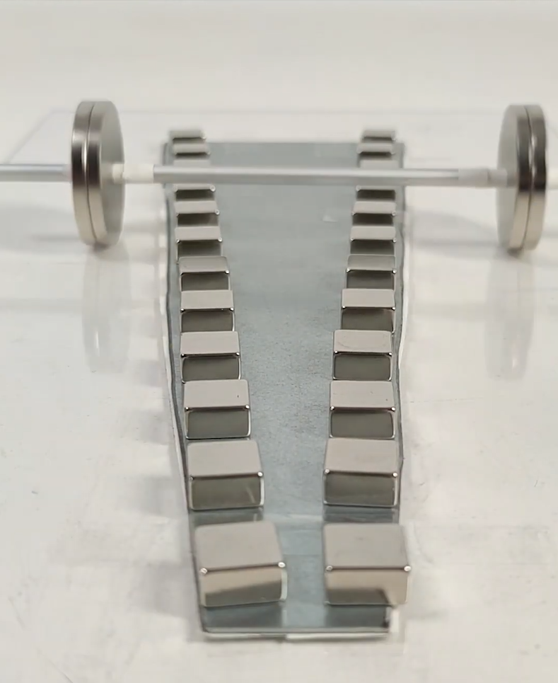
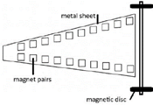
8. Magnetický urýchľovač
Upevnite magnety v pároch na kovový plech podľa obrázku. Ak pripevníte dva magnetické disky na nápravu, toto „vozidlo“ bude za určitých podmienok zrýchľovať ponad rady magnetov. Preskúmajte tento jav.
https://www.youtube.com/watch?v=Zg7x6eyncPQ

Slide 19
8. Magnetický urýchľovač
O čo ide
  Magnety je dobré dať na feromagnetickú platňu, lebo tam samé držia a trenie bráni ich posúvaniu
  Orientácia magnetov – tak, aby boli disky „činky“ od nich odpudzované
  Odpudzovanie je nižšie na užšom konci „klinu“ magnetov, tým smerom
  bude „činka“ urýchľovaná
Čo skúmať
  Geometria systému a jej vplyv na zrýchlenie
  Ak sú magnety dosť blízko, možno zmenu odpudivej sily
  považovať za spojitú (model + meranie)
  Vytvoriť jednoduchý fyzikálny model a porovnať ho s meraniami

Slide 20
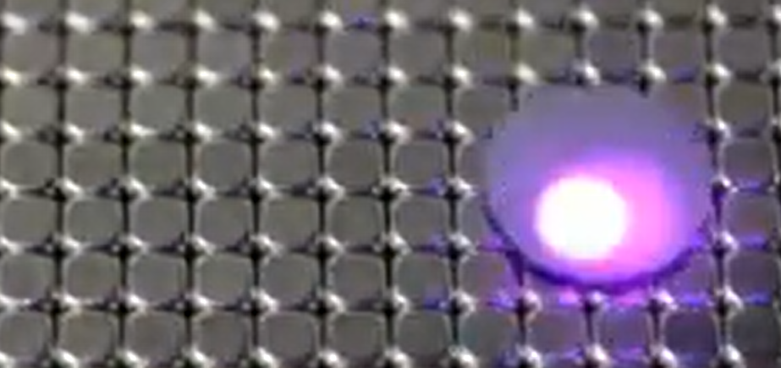
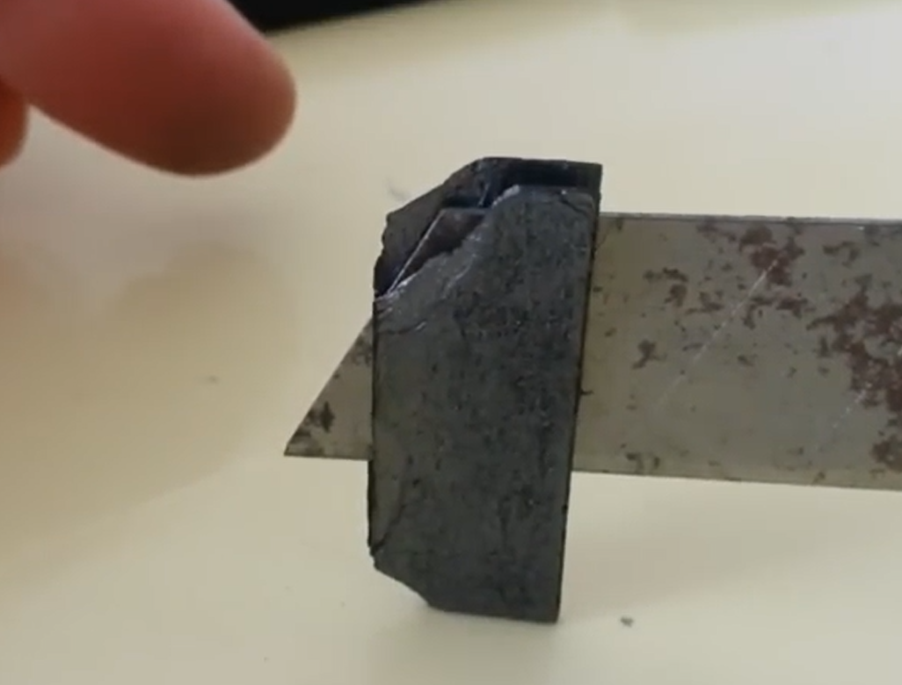
9. Riadená levitácia
Keď malé grafitové plátky a neodýmové magnety usporiadate špecifickým spôsobom, plátky môžu levitovať. Osvet­le­ním povrchu grafitového plátku je možné ovládať jeho pohyb. Vysvetlite a preskúmajte tento jav.
https://www.youtube.com/watch?v=AJ7fMVp_O5s
https://www.youtube.com/watch?v=cJx5rAuXIXQ&t=24s

Slide 21
9. Riadená levitácia
O čo ide
  Silné magnety usporiadať na feromagnetickú platňu (držia tam) tak, že v ich okolí vzniká silné nehomogénne magnetické pole
  Diamagnetické materiály sú z nehomogénneho magnetického poľa vypudzované
  Pyrolytický grafit - dobe orientovaný – vo vrstvách, silný diamagnetizmus v smere kolmom na vrstvy
  Tenký plátok nad silnými magnetmi levituje
  Svetlo ohrieva grafit, teplota zmení diamagnetizmus (plátok sa nakloní), vznik pohybu
Čo a ako skúmať
  Treba silný zdroj svetla, 50 mW zelený laser na plátok hrúbky 1 mm nestačí
  Zmenšiť únik tepla do celého plátku – plátok čo najtenší
  Dá sa použiť aj lupa a Slnko (sústredí sa výkon rádovo watty)
Vedecké články
https://pubs.aip.org/aip/jap/article/135/15/155103/3283538/Laser-control-of-graphite-plate-tilting-on-a
https://pubs.acs.org/doi/10.1021/ja310365k

Slide 22
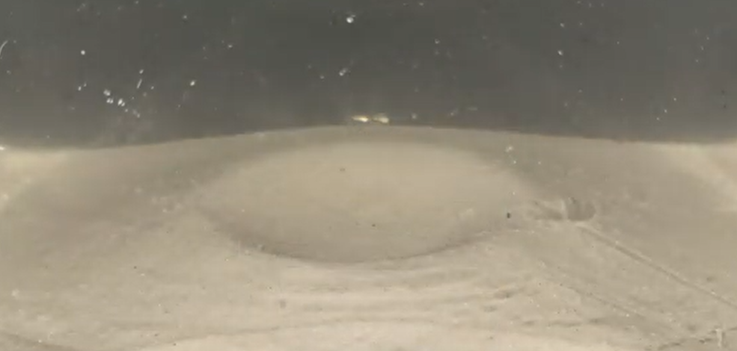
10. Ponorený kráter
Ak sypete piesok alebo podobný zrnitý materiál do nádoby naplnenej vodou, materiál klesne na dno a môže vytvoriť štruktúru podobnú kráteru. Vysvetlite a preskúmajte tento jav.
https://www.youtube.com/watch?v=kA0neuI6yRM

Slide 23
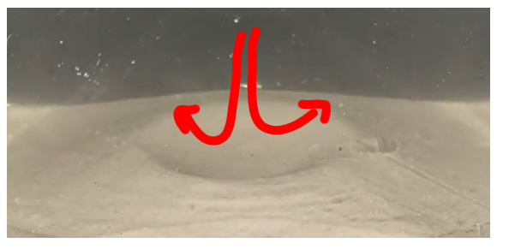
10. Ponorený kráter
O čo ide
  Padajúci piesok rozprúdi vodu
  Vzniká vír
  Vír odnáša zrnká piesku z dna
Čo skúmať
  Rozmery zrniek piesku
  Rôzne materiály
  Kvalitatívne vysvetlenie závislostí
  Pokúsiť sa podložiť tvrdenia rovnicami prúdenia kvapaliny

Slide 24
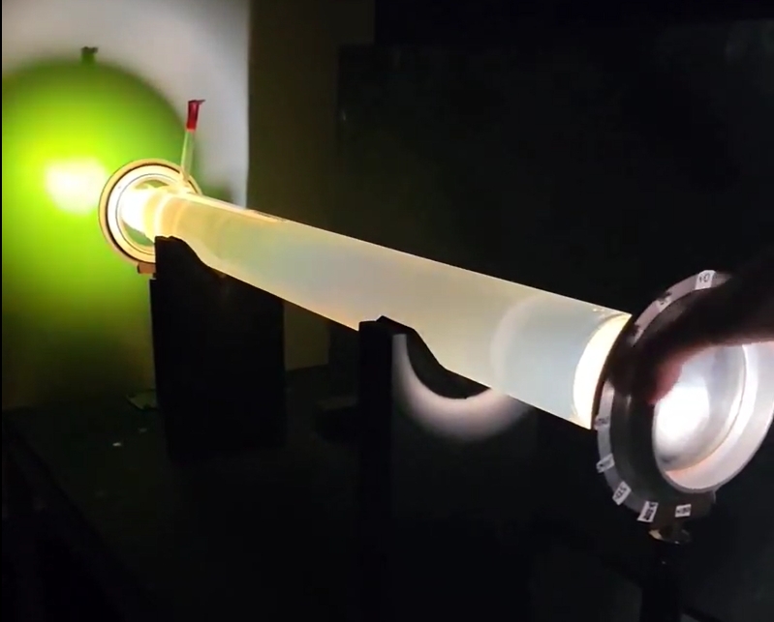
11. Sladký monochromátor
Nechajte lineárne polarizované biele svetlo prechádzať stĺpcom cukrového roztoku. Keď takéto svetlo sledujete cez polarizátor, môže sa zdať farebné. Otáčaním polarizátora sa môže farba prechá­dzajúceho svetla meniť. Zostrojte takýto „sladký mono­chromátor“ a optimalizujte ho tak, aby prepúšťal čo najužší interval vlnových dĺžok svetla.
https://www.youtube.com/watch?v=EFUtQRey8UA

Slide 25
11. Sladký monochromátor
O čo ide
  Svetlo neprejde cez skrížené polarizátory
  Cukor obsahuje chirálne (asymetrické) molekuly – nemajú pravo-ľavú syymetriu
  Roztok cukru stáča rovinu polarizácie svetla, uhol stočenia závisí od vlnovej dĺžky
  Uhol stočenia závisí od koncentrácie roztoku a dĺžky valca
  V závislosti od uhla medzi polarizátormi dokáže prejsť svetlo z okolia istej vlnovej dĺžky
Čo skúmať
  Polarizátory – kvalitné sklené v obchodoch pre fotografov, alebo oveľa lacnejšie sú lineárne plastové polarizačné fólie
  Čím dlhší valec a čím vyššia koncentrácia, tým užší interval vlnových dĺžok prejde?
https://www.exploratorium.edu/snacks/rotating-light

Slide 26
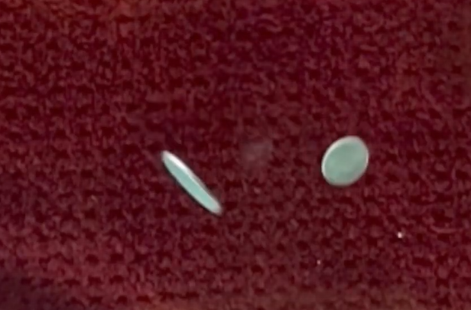
12. Jesenná minca
Pohyb mince padajúcej na dno nádrže naplnenej kvapalinou sa môže podobať padaniu jesenného lístia. Preskúmajte, ako pohyb mince závisí od relevantných parametrov.
https://www.youtube.com/shorts/89dc-KlMcvc

Slide 27
12. Jesenná minca
O čo ide
  Prúd vody a víry natáčajú mincu zo strany na stranu
Čo skúmať
  Rôzne materiály a rozmery mince, ľahšie budú padať pomalšie
  Spúšťanie do vody pod rôznym uhlom
  Vizualizovať prúdenie vody (drobné častice vo vode?)
  Kvalitatívne vysvetlenie pozorovaných závislostí s podporou rovníc hydrodynamiky

Slide 28
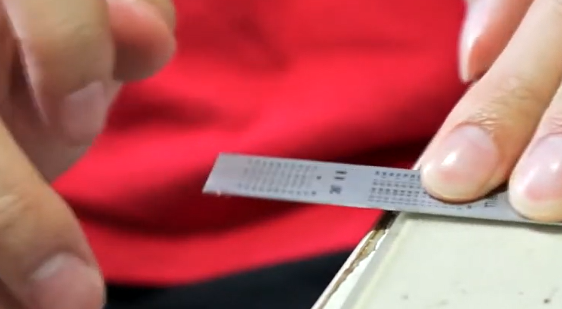
13. Spievajúce pravítko
Upevnite pravítko na jednom jeho konci. Keď po ňom udriete, kmitá a vydáva charakteristický zvuk. Preskú­majte, ako tento zvuk závisí od relevantných parametrov.
https://www.youtube.com/watch?v=CFHppIZ1AFM&list=RDCFHppIZ1AFM&start_radio=1

Slide 29
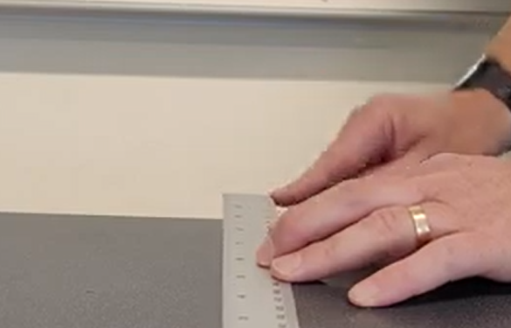
13. Spievajúce pravítko
O čo ide
  Ak je pravítko dobre ukotvené, vzniknú vlastné kmity pravítka vydávajúce zvuk
  Ak pravítko nie je dobre ukotvené – aj zvuk od nárazov pravítka o stôl
Čo skúmať
  Dobre uchytené pravítko = votknutý nosník
  Dobre známe riešenie ohybových vĺn a hodnôt
  vlastných frekvencií
  Analyzovať frekvenciu a amplitúdu zvuku
  Slabo uchytené pravítko – zložitejšie,
  numerický model?
https://www.youtube.com/shorts/gC00GgwyMk0

Slide 30
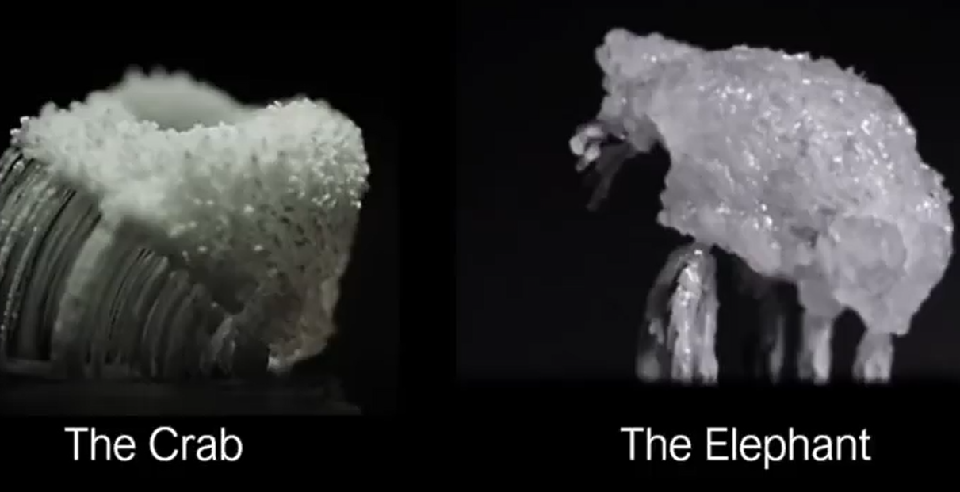
14. Tvory a tvary
Pozorujte odparovanie kvapky roztoku kuchynskej soli na teplom hydrofóbnom povrchu. Po odparení vody zostanú na povrchu rôzne charakteristické tvary z kryštálov. Preskú­majte a vysvetlite tento jav.
https://www.youtube.com/watch?v=VV5oc28QP7o

Slide 31
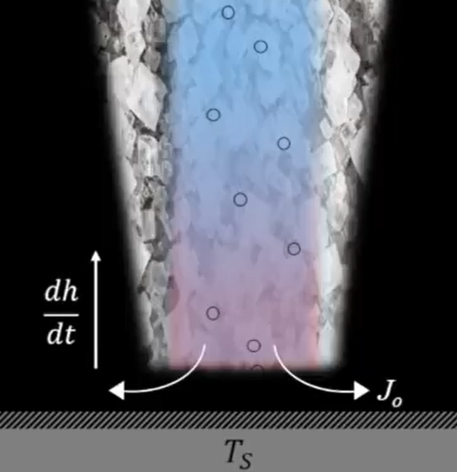
14. Tvory a tvary
O čo ide
  Najprv vznikne guľatá kvapka, ktorej narastú „nohy“
  Na dotyku s podložkou sa voda odparuje a soľ
  kryštalizuje (narastá jestvujúci kryštál)
Čo skúmať
  Teplota podložky
  Materiál podložky (teflónová panvica a podobne)
  Teplotný gradient
  Aspoň kvalitatívne vysvetlenie zistených závislostí
  ...

Slide 32
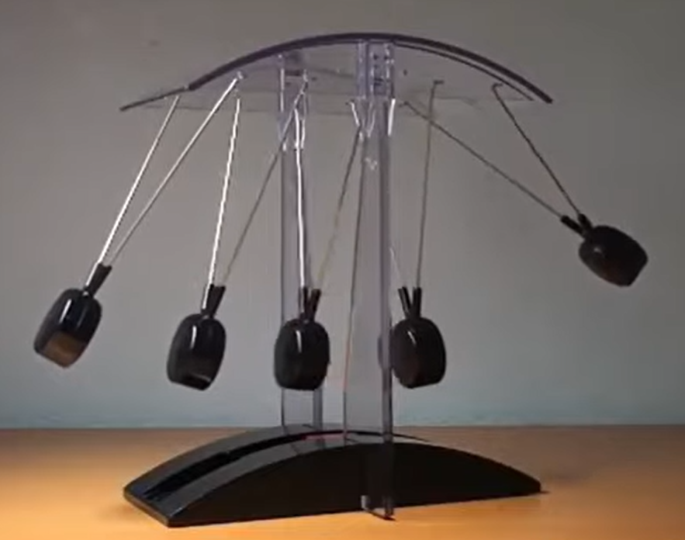
15. Magnetická Newtonova kolíska
Namiesto zrážajúcich sa guľôčok sa na výrobu nového typu Newtonovej kolísky používajú odpudzujúce sa magnety, ktoré sa navzájom nedotýkajú. Takáto nová kolíska sa môže správať podobne ako bežná kolíska, ale môže vykazovať aj iné zaujímavé správanie. Vysvetlite a preskúmajte pohyb tejto magnetickej kolísky.
https://www.youtube.com/watch?v=-T00RDWg-6I

Slide 33
15. Magnetická Newtonova kolíska
O čo ide
  Magnety sa odpudzujú
  Pri priblížení jedného magnetu k druhému – prvý spomalí a druhý zrýchli (podobne ako u klasickej Newtonovej kolísky)
Čo skúmať
  Sila nie je iba pri dotyku (zrážke), ale aj skôr
  Sila nie je iba medzi dvoma guličkami, ale aj medzi vzdialenými
  Sila je nelineárna, prudko sa mení so vzdialenosťou – môže vzniknúť až chaotické správanie
  Meniť dĺžku závesov, vzdialenosť magnetov, ...
  Fyzikálny model – potreba určiť magnetickú silu medzi magnetmi

Slide 34
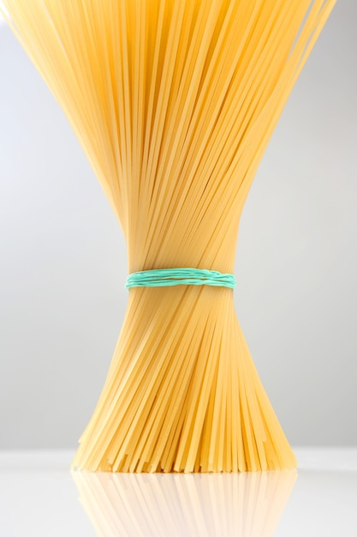
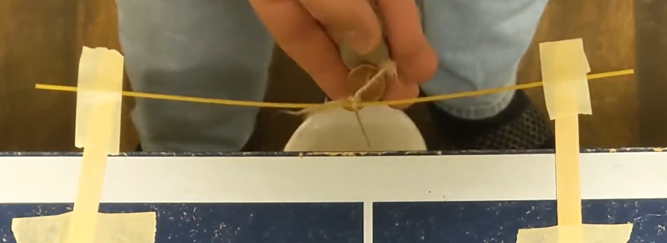
16. Skrútené špagety
Skrútený zväzok špagiet môže odolávať priečnym (bočným) silám lepšie než rovný neskrútený zväzok. Preskúmajte reakciu skrúteného zväzku na priečnu silu a nájdite optimálne skrútenie, ktoré maximalizuje toleranciu voči priečnej sile.
https://www.youtube.com/watch?v=xICYuJFFQdg

Slide 35
16. Skrútené špagety
O čo ide
  Suché špagety sú veľmi krehké na ohyb
  Pri zväzku sa najskôr zlomia krajné, najviac namáhané špagety
  Skrútenie zväzku spôsobí veľké trenie medzi jednotlivými špagetami, čím sa namáhanie rozdelí medzi všetky špagety
  Z rovnakého dôvodu sa skrúcajú aj laná
Čo skúmať
  Urobiť si zariadenie na kontrolované ohýbanie zväzku špagiet
  Zariadenie musí byť schopné aplikovať skrútenie zväzku o zvolený uhol
  Merať prehyb od aplikovanej sily a určiť okamih zlomenia zväzku (je to vlastne podopretý nosník – teória známa), určiť medzu pevnosti a porovnať s individuálnou špagetou, resp. neskrúteným zväzkom
  Nájsť optimálne skrútenie
  Meniť počet špagiet v zväzku
  Preskúmať vplyv trenia? (napríklad naolejovať ich)

Slide 36
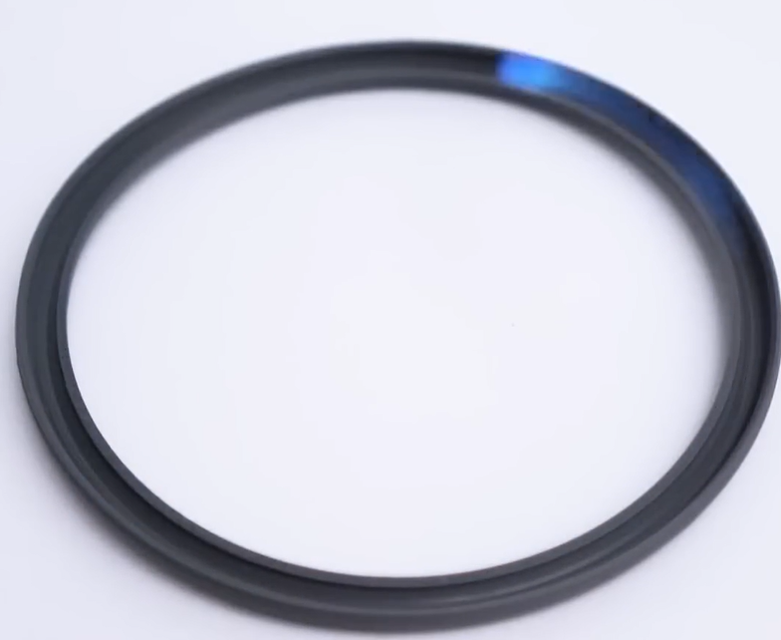
17. Pohybujúci sa plameň
Plameň sa môže nepretržite šíriť dookola prstencového žľabu obsahujúceho tenkú vrstvu horľavej kvapaliny. Preskúmajte, ako vlastnosti tohto pohybujúceho sa plameňa závisia od relevantných parametrov.
https://www.youtube.com/shorts/BcdLGWtXjTA

Slide 37
17. Pohybujúci sa plameň
O čo ide
  Horia výpary
  Po vyhorení v danom meste ďalšie výpary nie sú, plameň zhasne
  Zapáli sa susedná oblasť
  Kým plameň obehne, výpary sa obnovia
Čo skúmať
  Rýchlosť odparovania je kľúčový parameter
  Ovplyvňuje ju tvar žľabu (plocha povrchu kvapaliny, objem, do ktorého sa odparuje)
  Takisto hrá úlohu teplota kvapaliny, ktorá sa ustáli pri obiehaní plameňa
  Rýchlosť horenia plameňa – komplikovaná fyzika/chémia (hľadať flame speed)

Slide 38
Ďalšie informácie o úlohách
https://tmfsr.sk/- stránka slovenského YPT
https://www.gypt.org/ - stránka nemeckého YPT
https://kit.ilyam.org/ - literatúra k úlohám IYPT
Kontakty na Slovensku:
  Martin Plesch, SAV Bratislava, UMB Banská Bystrica
  Marián Kireš, UPJŠ Košice
  František Kundracik, FMFI UK Bratislava
  Ostatní členovia odbornej komisie: Pavol Kubinec (BA), Jozef Beňuška (MT), Tomáš Lučivjanský (KE), ...

